Slide 1
Системи спорідненості
Team Ukraine 2024 IOL Training

Slide 2
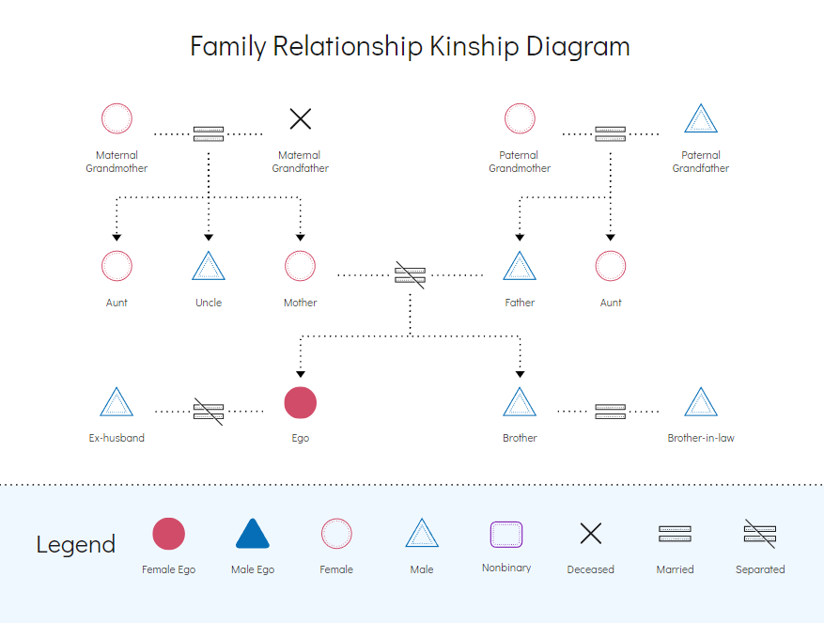

Slide 3
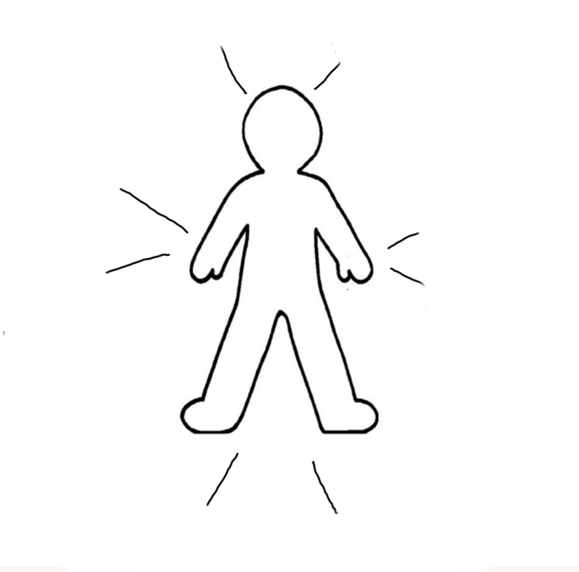

Slide 4
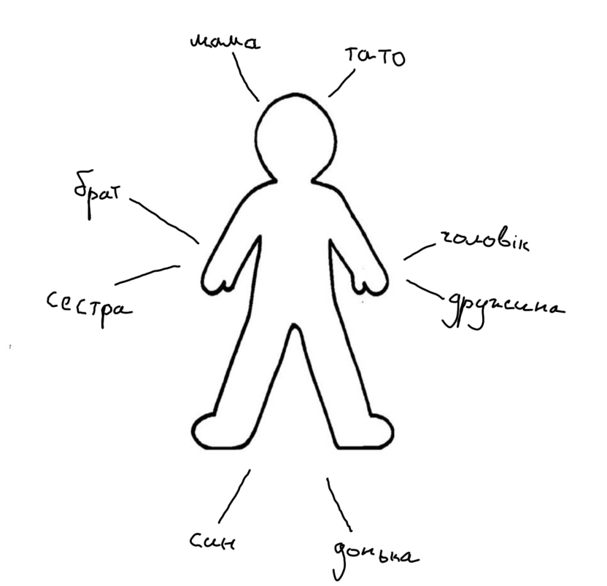

Slide 5
Терміни спорідненості
Класифікаційні
Дескриптивні
(Classificatory)
(Descriptive)
Племінник – син брата, син сестри…
Теща – матір дружини

Slide 6
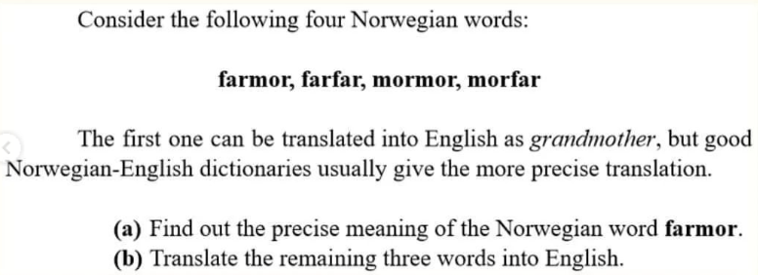

Slide 7
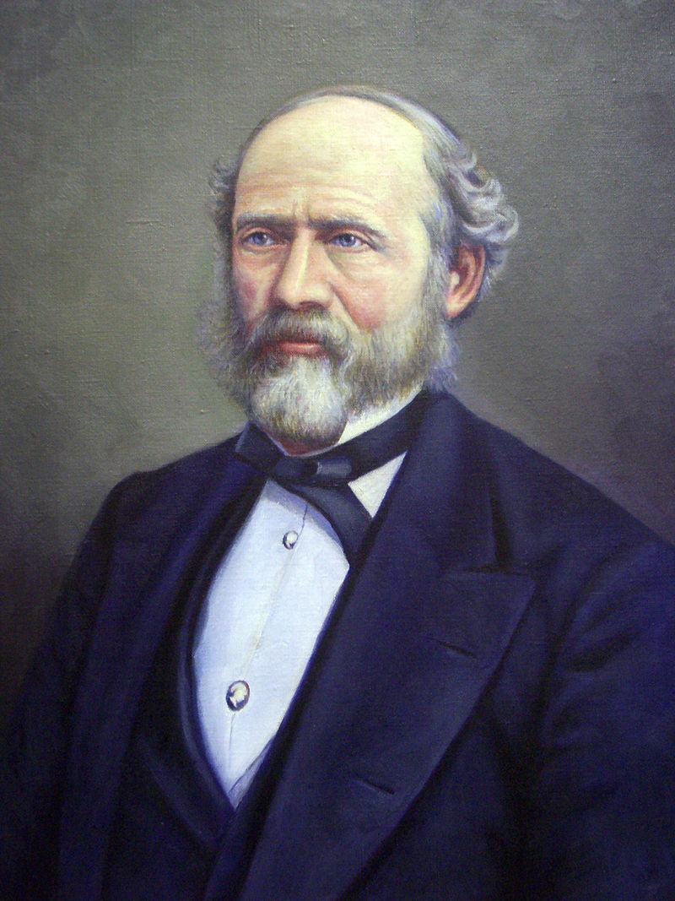
Льюїс Генрі Морган

Slide 8
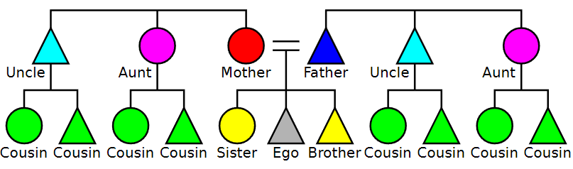
Eskimo (Inuit) kinship

Slide 9
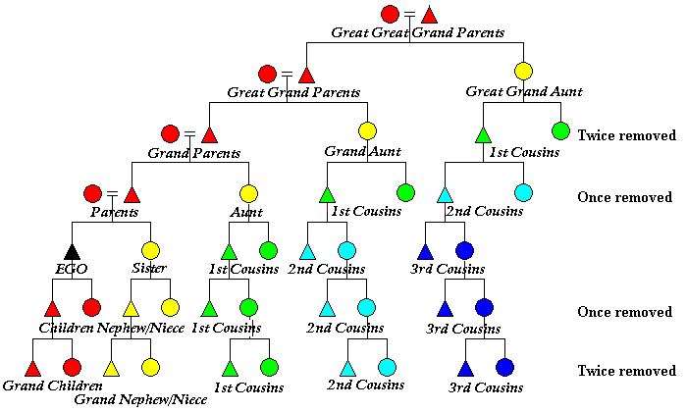
Collateral merging

Slide 10
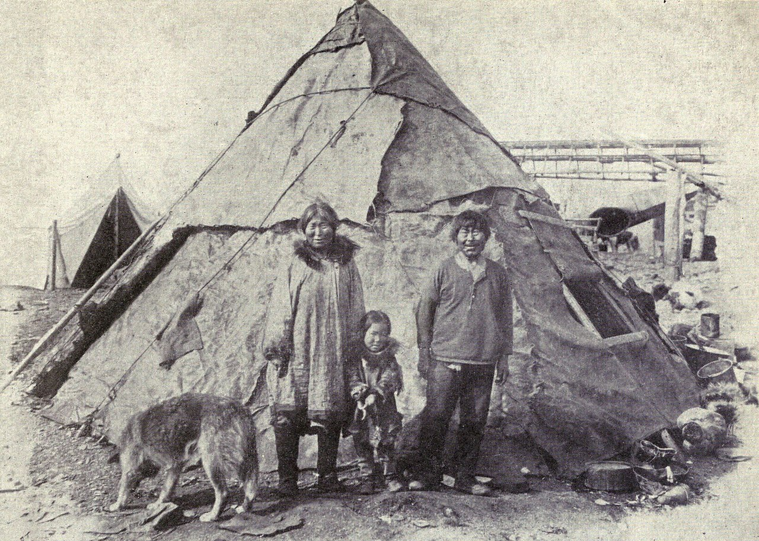
Традиційне житло інуїтів

Slide 11
Квартира

Slide 12
Чи всі українці – ескімоси?

Slide 13
Вуйко - ? Стрий - ?

Slide 14
Вуйко – брат матері Стрий – брат батька

Slide 15
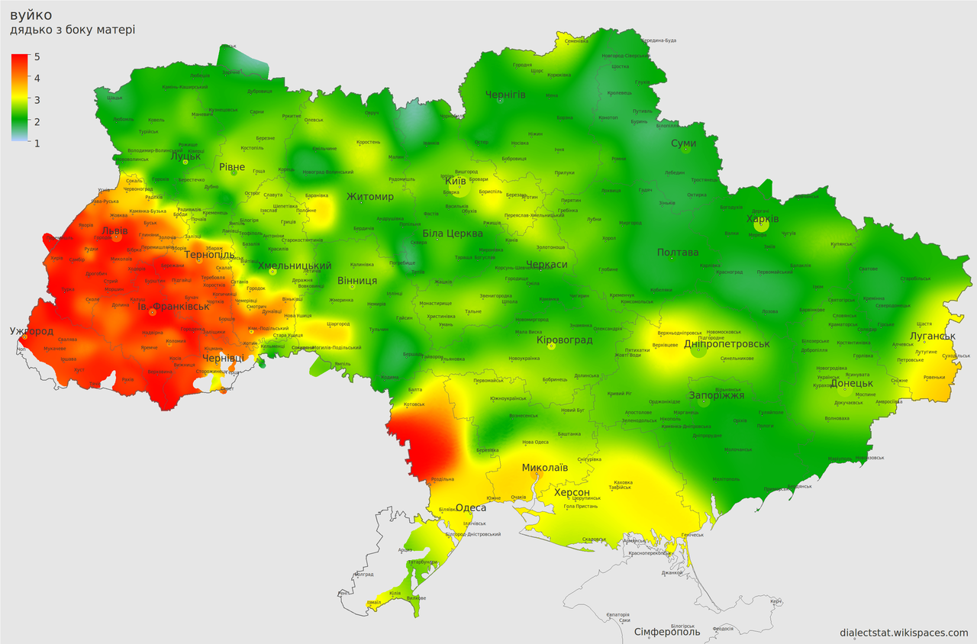

Slide 16
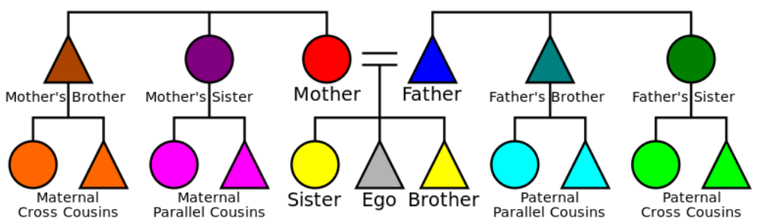
Sudanese kinship

Slide 17
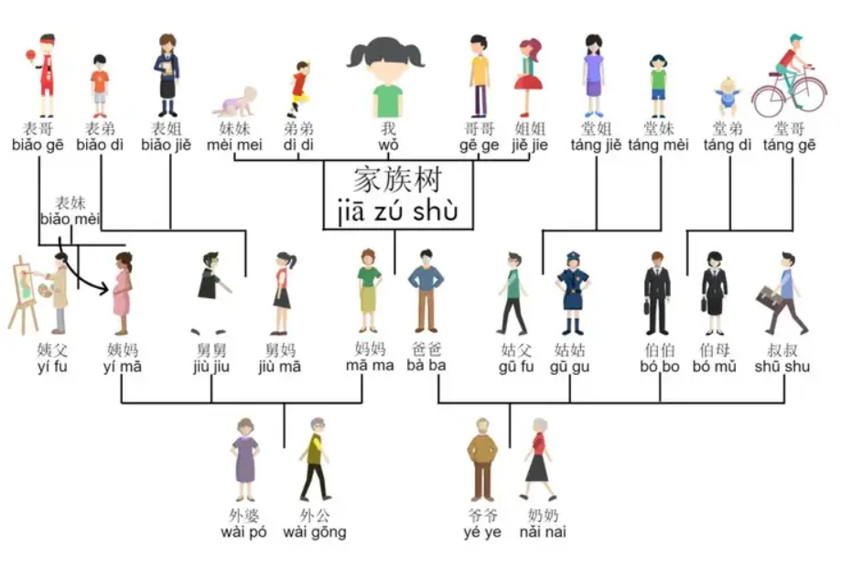

Slide 18
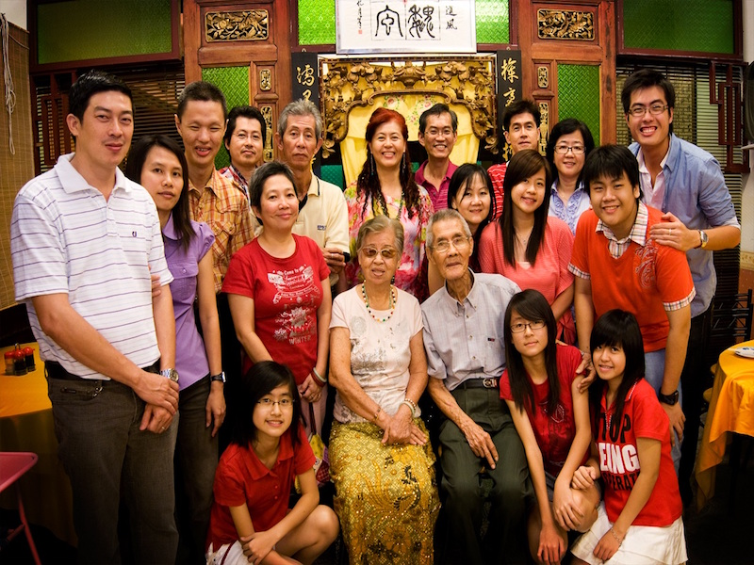

Slide 19
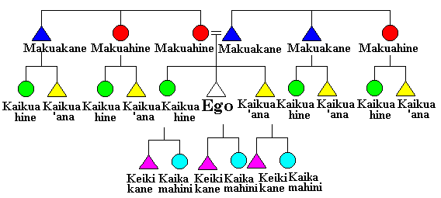
Hawaiian kinship

Slide 20
Але не все так просто
kaikua'ana – старший брат (для чоловіка), старша сестра (для жінки)
kaikaina – молодший брат (для чоловіка), молодша сестра (для жінки)
kaikuahine – сестра (для чоловіка)
kaikuane - брат (для жінки)

Slide 21
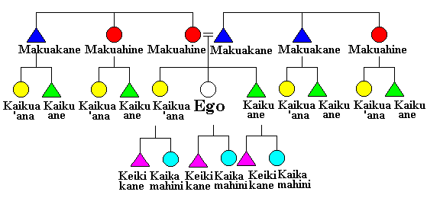
Жіночий погляд на гавайську родину

Slide 22
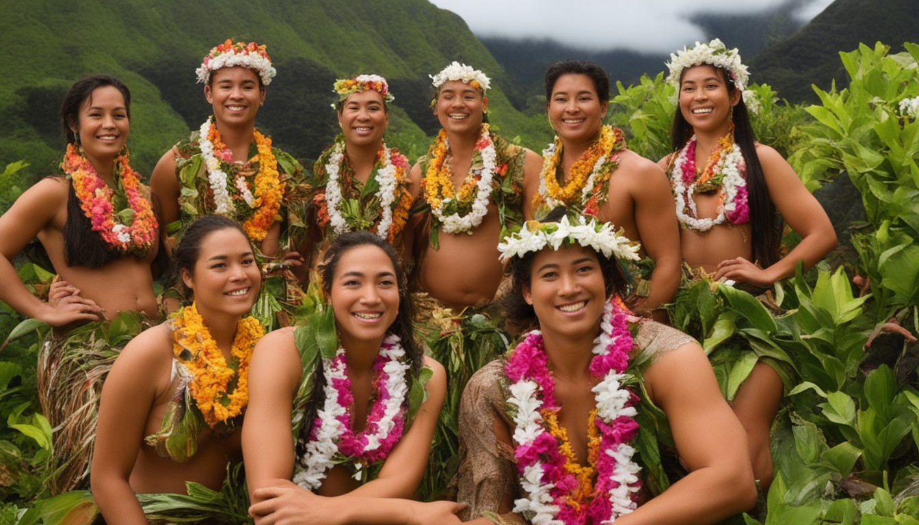

Slide 23
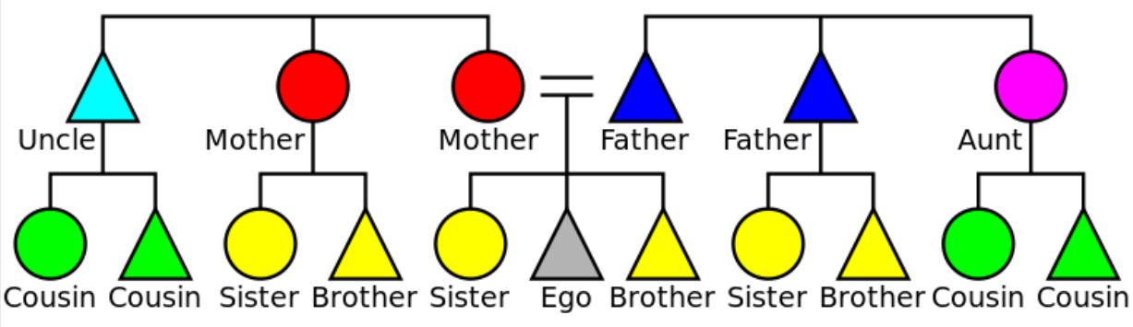
Iroquois kinship

Slide 24
Cross cousins
Parallel cousins

Slide 25
Одружуватись можна
Одружуватись не можна

Slide 26
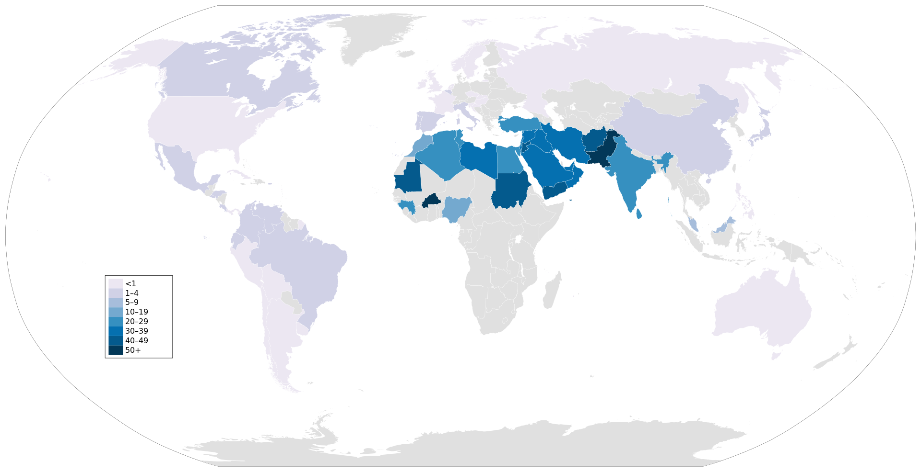
Відсоток шлюбів між кровними родичами у світі

Slide 27
Чому?
Ізольованість
Спадок лишається всередині родини
«Чистота крові» – актуально для аристократії
Так прийнято
Але є великий ризик генетичних захворювань у дітей

Slide 28
Omaha kinship

Slide 29
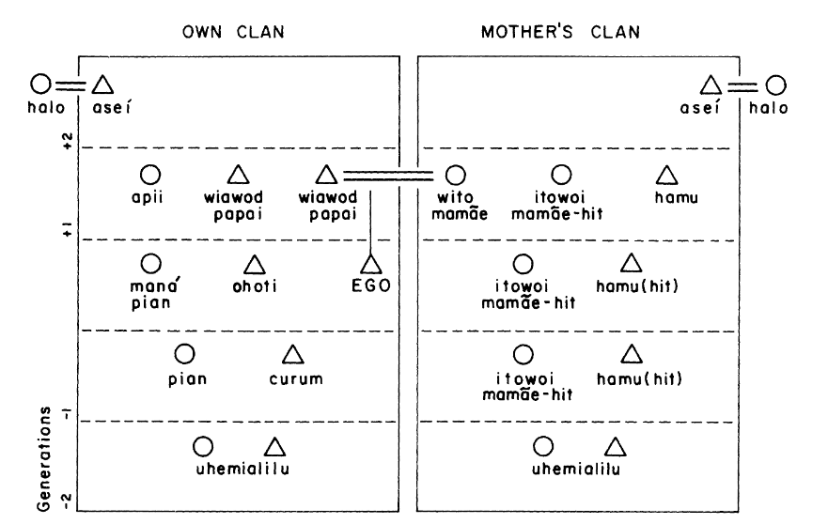
Mawé kin terms

Slide 30
Crow kinship

Slide 31
Dravidian kinship (?)
Розширення ірокезької системи
Дочка сина батька матері – чи можна одружуватись?
Рахуємо кількість родичів чоловічої статі, яких ми згадали
Їхня кількість ділиться на 2 – значить не можна

Slide 32
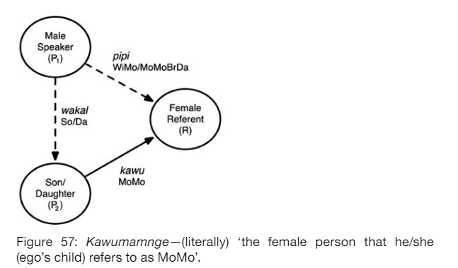
Tri-relational kin terms (Murrinhpatha)

Slide 33
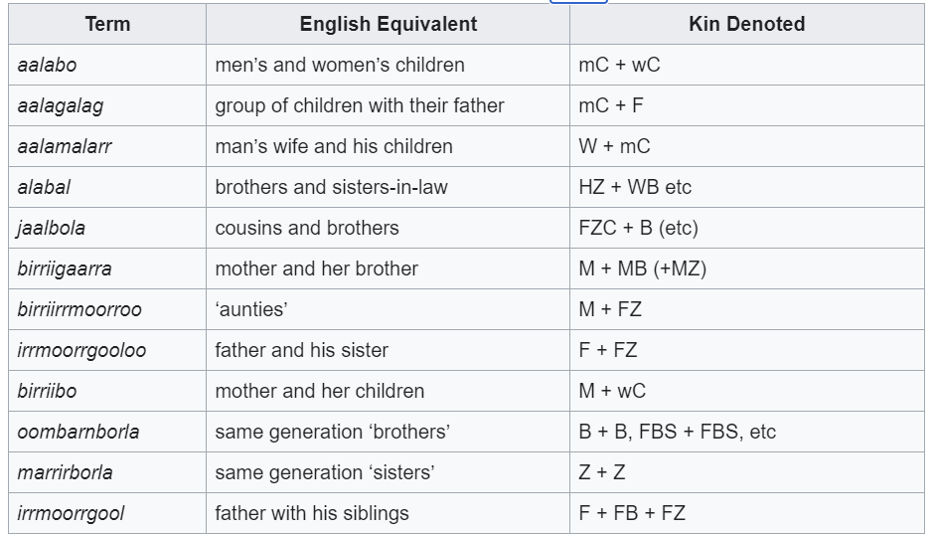
Dyadic kin terms (Bardi)

Slide 34
Хто ще?
Зведені родичі (вітчим, мачуха…)
Церемоніальні родичі (хрещені батьки)
Всиновлення
Побратимство
Молочна спорідненість
…

Slide 35
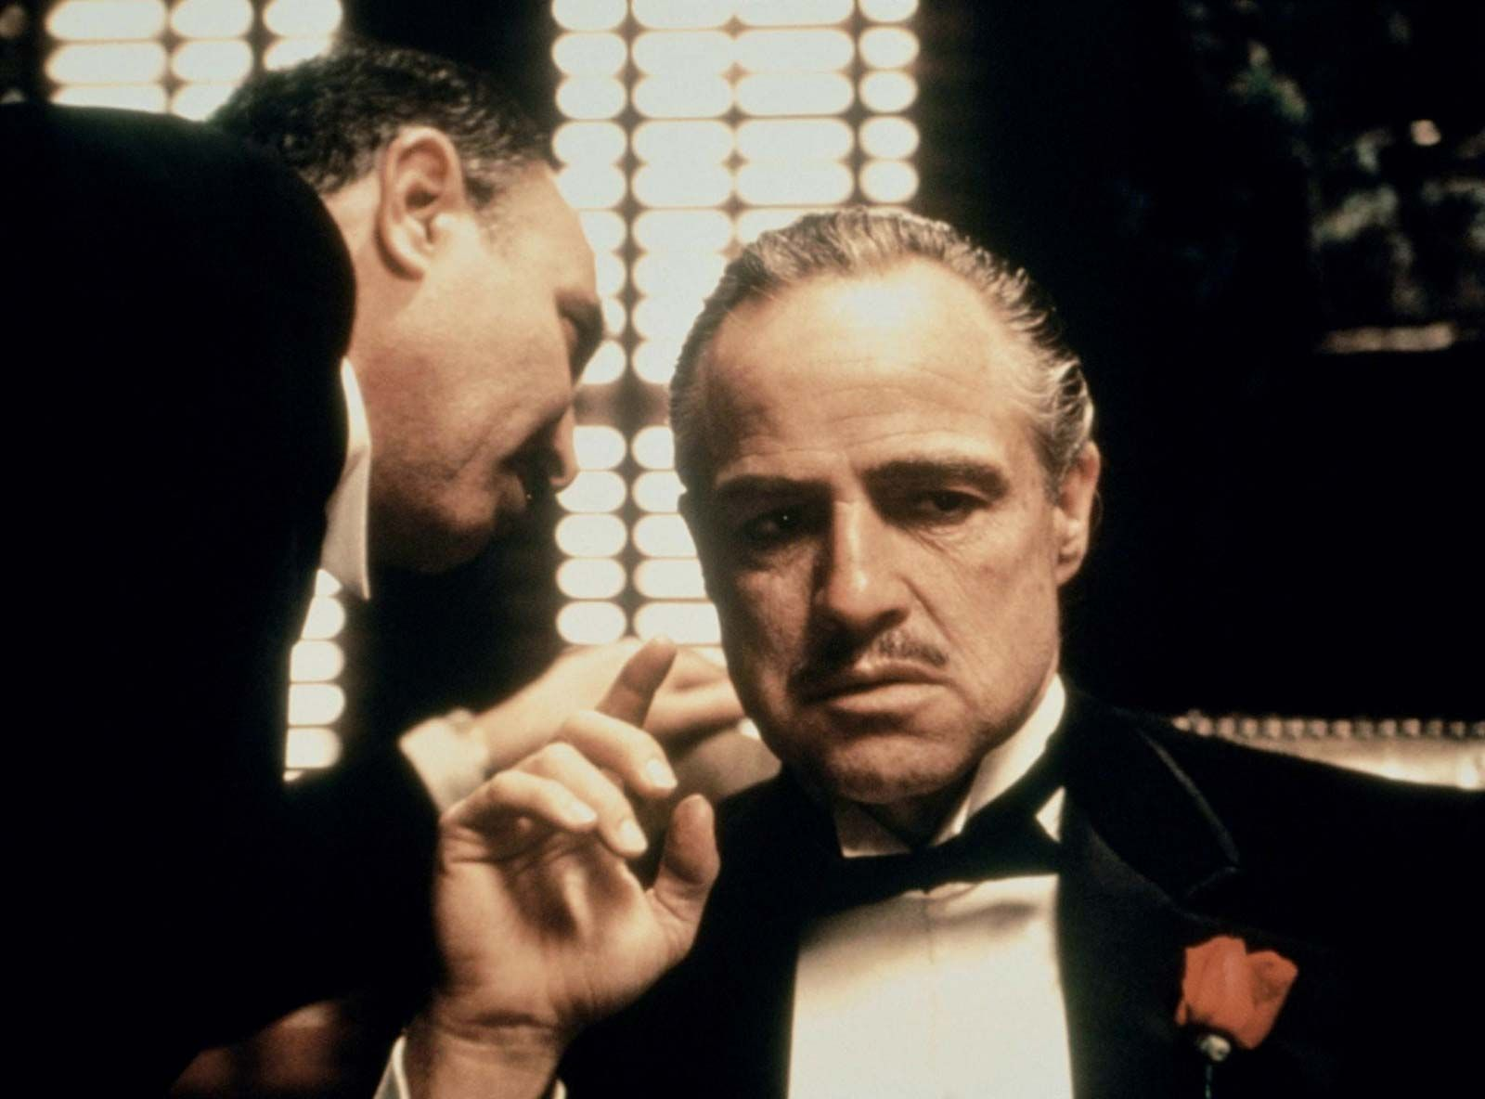
Кум

Slide 36
До чого бути готовими?
Неочевидні об’єднання термінів спорідненості
Навіть у різних поколіннях
Різні терміни для старших/молодших родичів
Різні терміни в залежності від статі мовця
Системи, що можуть відрізнятись від стандартних
Якісь дивні речі в австралійських аборигенів

Slide 37
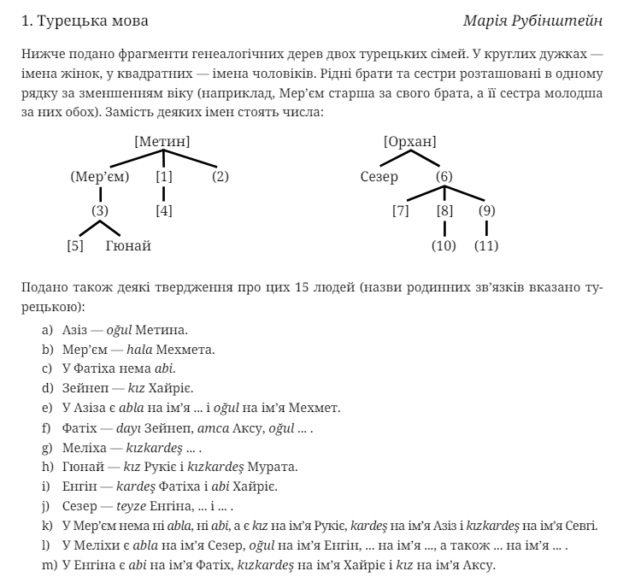

Slide 38
Vlad A. Neacșu. Linguistics Olympiad: Training guide
Brian Schwimmer. Kinship and Social Organization
Joe Blythe. Skin, Kin and Clan: The dynamics of social categories in Indigenous Australia
Seth Leacock. Maué Kinship and Omaha Terminology
Slide design: Slidesgo

